Slide 1
情報セキュリティマネジメント試験対策
BPO
Business Process Outsourcing

Slide 2
情報セキュリティマネジメント試験対策
BPO
Business Process Outsourcing
-男性ボイス Ver.-

Slide 3
情報セキュリティマネジメント試験対策
BPO
Business Process Outsourcing
-ずんだもん Ver.-

Slide 4
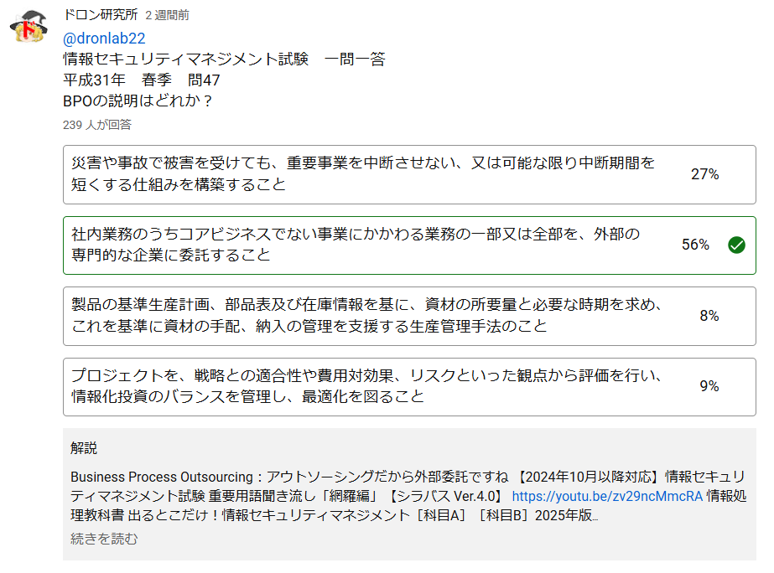

Slide 5

BPO（Business Process Outsourcing）
社内業務のうちコアビジネスでない事業にかかわる業務の一部又は全部を、外部の専門的な企業に委託すること。BPOの活用により、企業はコアビジネスに集中できるようになり、競争力向上や経営基盤の強化につなげることができる。
「Outsourcing」は、「外部委託」「外注」という意味。
企 業
BPOサービス
企画部門
コアビジネスでない業務の全部を外注
A
業務
B
業務
C
業務
コアビジネスでない業務の一部を外注

Slide 6
BPOとアウトソーシングの違い
 | BPO | アウトソーシング
内容 | 社内業務のうちコアビジネスでない事業にかかわる業務の一部又は全部を、外部の専門的な企業に委託する | 単純作業等、 業務の一部を委託する
契約期間 | 長期 | 短期
期待される効果 | 業務効率化や品質改善等の 課題解決 | 人員不足の解消

Slide 7
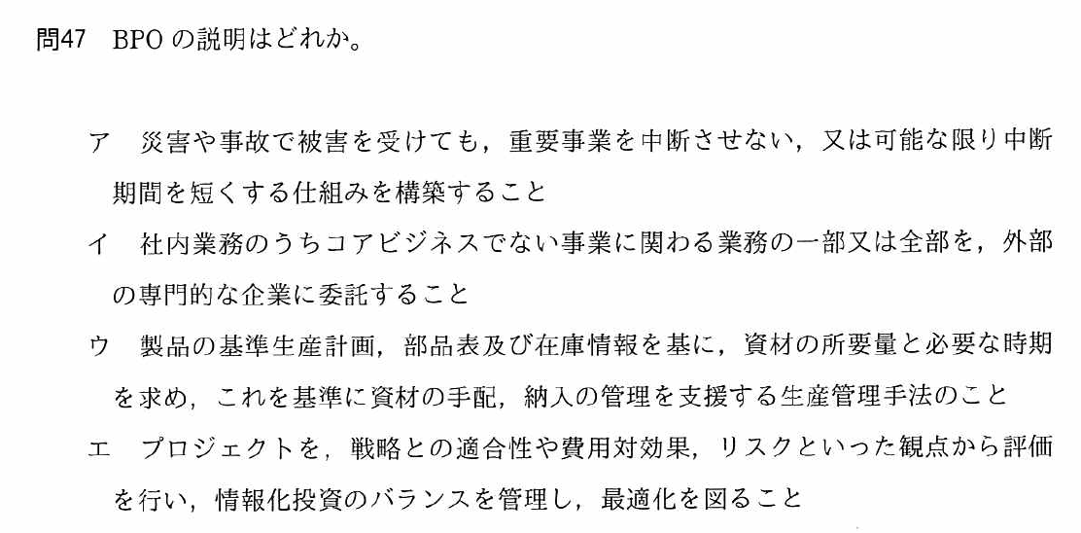
平成31年度 春季

Slide 8
平成31年度 春季
Business Process Outsourcing

Slide 9
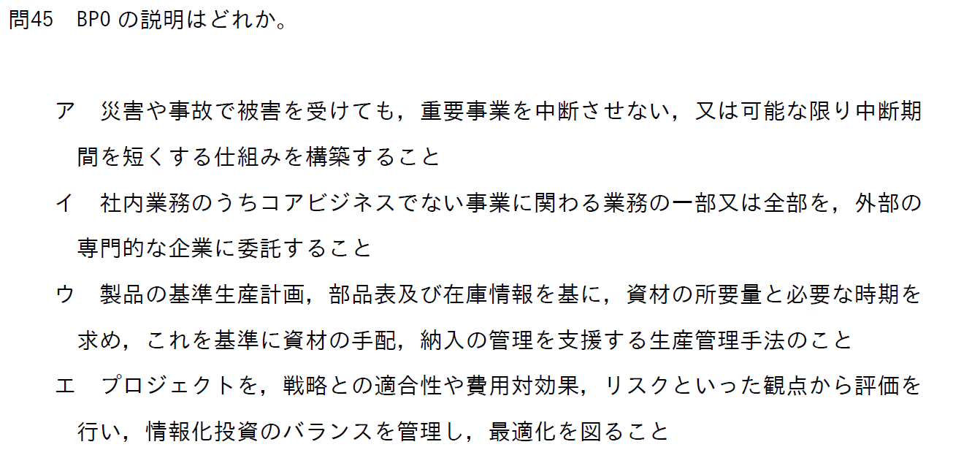
科目A・B サンプル問題

Slide 10
科目A・B サンプル問題
平成31年度 春季問題と同じ

